Slide 1
Дисциплина: Кристаллография
Учреждение образования
«Гомельский государственный университет имени Франциска Скорины»
Геолого-географический факультет
Кафедра геологии и географии
к.т.н., доцент Меженная Ольга Борисовна
Гомель 2018

Slide 2
Тема 5. 32 вида симметрии кристаллов
1 32 вида симметрии
2 Сингонии
3 Определение симметрии реальных кристаллов

Slide 3
1. 32 вида симметрии
Видом симметрии кристаллического многогранника называется полная совокупность его элементов симметрии.
В кристаллографии насчитывается 32 вида симметрии.

Slide 4
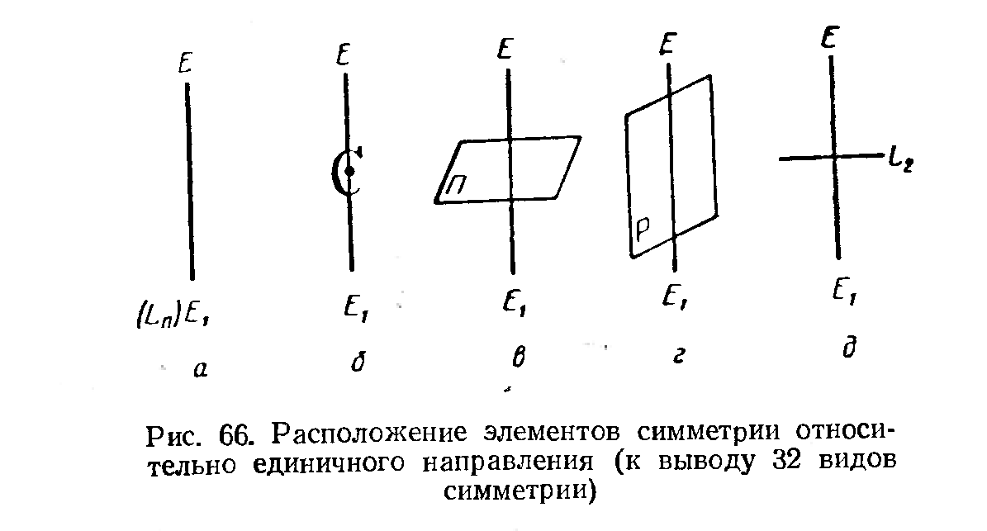
А. Виды симметрии кристаллов, обладающих единичными направлениями.

Slide 5
1. Единичное направление совпадает с единственной осью симметрии L_{n}
Соответствует пяти возможным в кристаллографии осям (инверсионные оси рассматриваются отдельно):
L₁ , L₂ , L₃, L₄,L₆.
Полученные виды симметрии, каждый из которых состоит только из одной оси симметрии, носят название примитивных (простейших) .

Slide 6
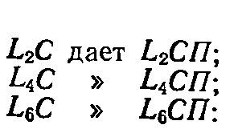
2. К исходному единичному направлению прибавляется центр инверсии С
Все возможные случаи: L₁С, L₂С, L₃С, L₄С, L₆С.
Вспоминаем теорему 2, согласно которой при наличии четной оси и центра инверсии появляется плоскость симметрии, нормальная оси (для большей наглядности вывода отмечаем ее буквой П).
L₁С=С, L₃С= L_{i3}.
Найденные виды симметрии называются «центральными»

Slide 7
3. Перпендикулярно исходному единичному направлению присоединяется плоскость симметрии П
Рассматривать этот случай нет надобности, так как для четных осей, согласно теореме 2, приходим к уже выведенным центральным видам симметрии (L₂П дает L₂ПС; L₄П дает L₄ПС; L₆П — L₆ПС).
Для нечетных осей получаем комбинации, разобранные ниже (L₁П=P;L₃П=L_{i6}).

Slide 8
4. К исходному единичному направлению прибавляется плоскость симметрии Р, идущая вдоль него
Вспоминаем теорему 4, согласно которой, при наличии L_{n} и плоскости, лежащей вдоль нее, имеем всего n таких плоскостей.
В результате получаем новую серию сочетаний элементов симметрии: L₁P=P;L₂2P; L₃3P; L₄4P; L₆6P.
Пять новых видов симметрии называются планальными

Slide 9
5. Перпендикулярно исходному единичному направлению присоединяется двойная ось L₂
К возможным осям симметрии, совпадающим с единичным направлением, прибавляем двойные оси.
Согласно теореме 3 при наличии L_{n} и нормальной ей L₂ имеем всего nL₂( ┴ L_{n}).
В результате приходим к следующему ряду: L₁L₂=L₂; L₂2L₂= 3L₂, L₃3L₂; L₄4L₂, L₆6L₂.
Пять новых видов симметрии носят название аксиальных

Slide 10
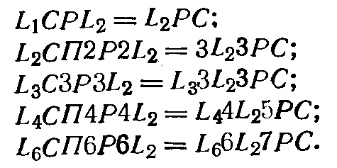
6. К исходному единичному направлению присоединяем возможные сочетания элементов симметрии.
Полученные пять новых видов симметрии называются планаксиальными

Slide 11
7. Единичное направление совмещено с единственной инверсионной осью L_{in}.
Новые виды симметрии
Полученные виды симметрии носят название инверсионно-примитивных

Slide 12
8. К исходному единичному направлению, совпадающему с инверсионной осью L_{in}, присоединяем плоскость симметрии Р, идущую вдоль него.
При этом получаются два новых вида симметрии, называющихся иверсионно-планальными

Slide 13
Международные символы (формулы) видов симметрии с единственным элементом симметрии не требуют пояснений: они попросту совпадают с обозначениями данного элемента симметрии

Slide 14
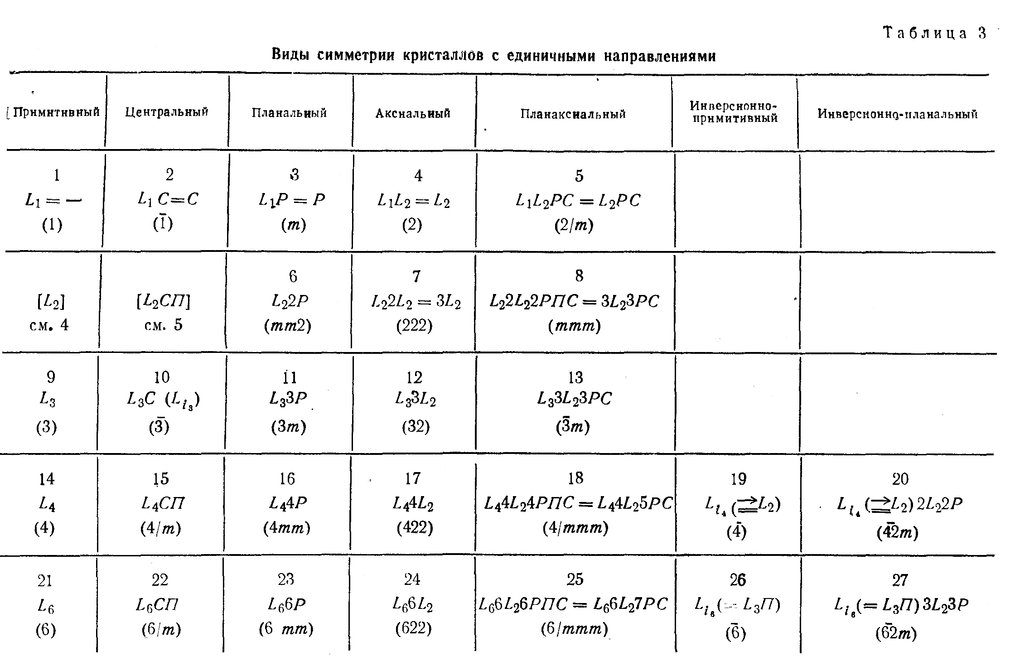

Slide 15
В результате для кристаллов с единичными направлениями насчитываем всего 27 видов симметрии.

Slide 16
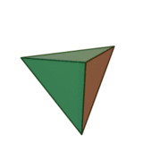
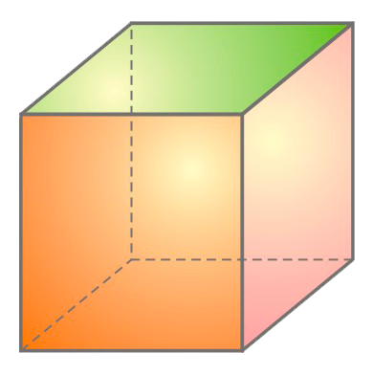
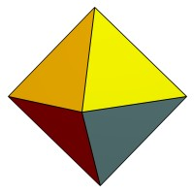
Б. Виды симметрии кристаллов без единичных направлений.
Совокупности осей симметрии отвечают здесь таким комбинациям, которые наблюдаются на правильных многогранниках.
К ним принадлежат:
тетраэдр, ограниченный четырьмя правильными треугольниками,
куб — шестью квадратами,
октаэдр— восемью треугольниками.

Slide 17
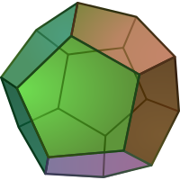
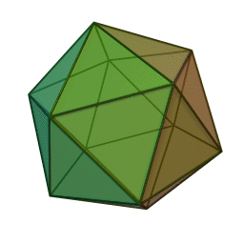
Додекаэдр составлен из 12
правильных пятиугольников, являющихся его гранями.
Икосаэдр - Каждая из 20 граней представляет собой равносторонний треугольник.
Они отбрасываются, так как
имеют пятерные оси,
невозможные в кристаллах.

Slide 18
В тетраэдре имеются следующие оси: 3L₂4L₃.
Четыре тройные оси проходят через вершины.
Три двойные оси проходят через середины скрещивающихся ребер.

Slide 19
В тэтраэдре имеются 6 плоскостей симметрии, проходящих через ребро перпендикулярно срещивающемуся ребру.

Slide 20
В тэтраэдре двойная ось является осью инверсионной четвертого порядка
L₂= L_{i4}

Slide 21
Добавим С – получим центральный вид симметрии
Добавим Р – получим планальный вид симметрии, причем L₂= L_{i4}

Slide 22
В кубе и октаэдре присутствуют одни и те же оси симметрии — 3L₄4L₃6L₂.

Slide 23
3L₄4L₃6L₂. 4 оси проходят через центры противоположных граней

Slide 24
Всего 32 вида симметрии — 32 совокупности элементов симметрии, возможных для кристаллических многогранников.

Slide 25
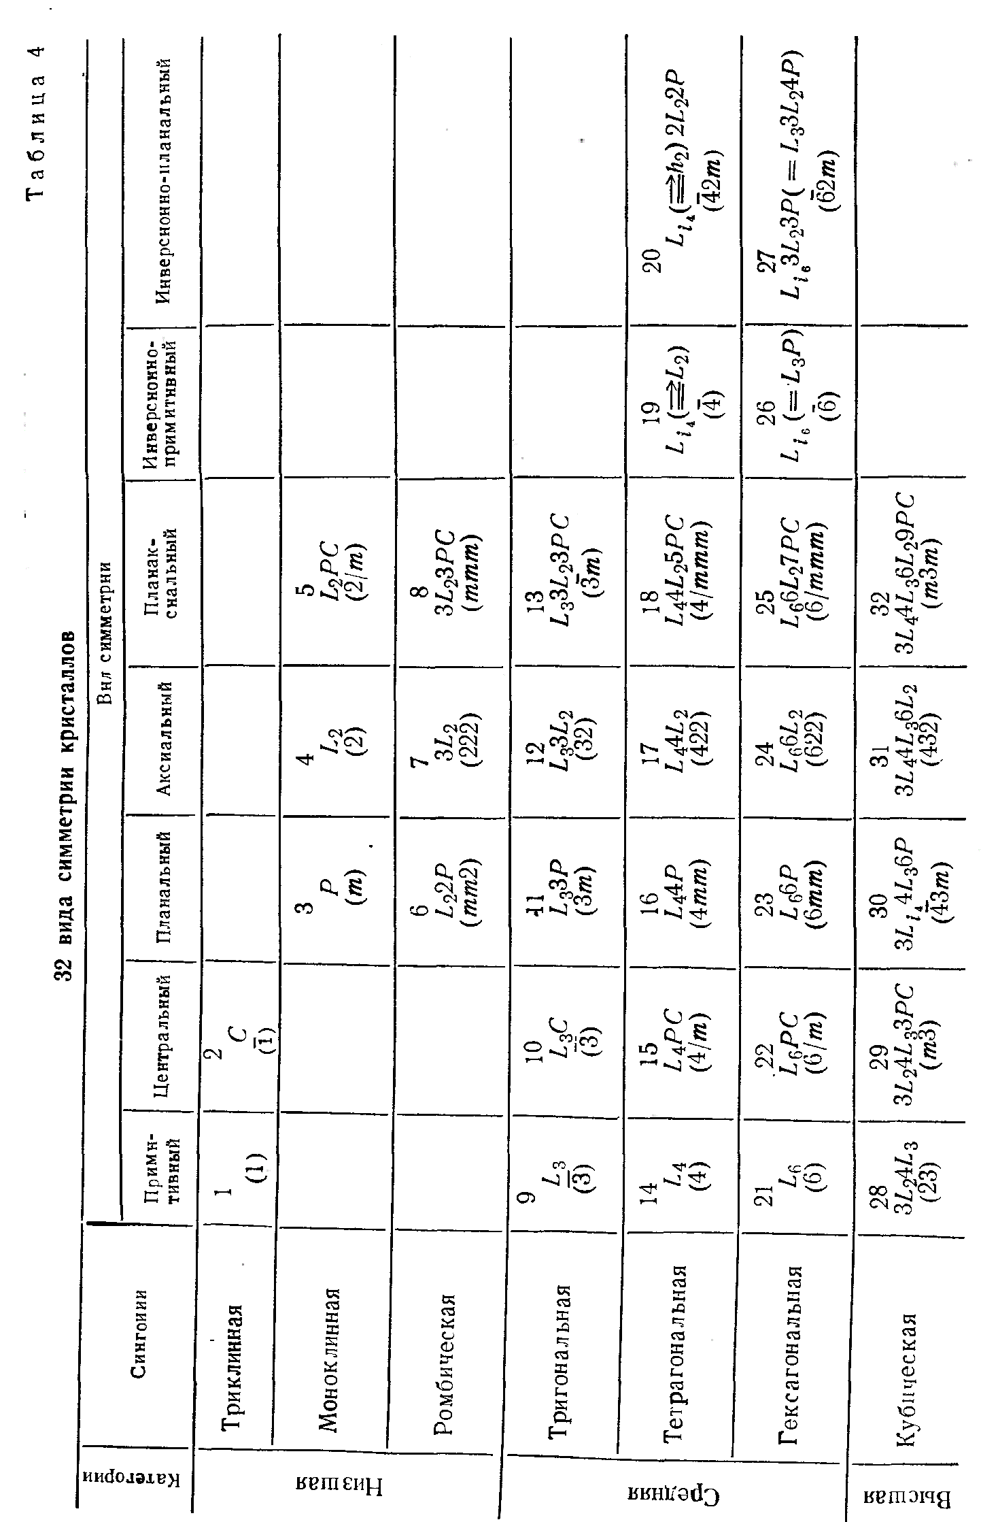

Slide 26
2 Сингонии
Сингонией называется группа видов симметрии, обладающих одним или несколькими сходными элементами симметрии (с обязательным учетом осей симметрии порядка выше 2) при одинаковом числе единичных направлений.

Slide 27
Пространственные решетки, относящиеся к кристаллам одной и той же сингонии, должны обладать элементарными ячейками с одинаковой конечной симметрией.
В кристаллографии различают всего семь сингоний:
триклинную,
моноклинную,
ромбическую, или орторомбическую,
тригональную, или ромбоэдрическую,
тетрагональную,
гексагональную и
кубическую.

Slide 28
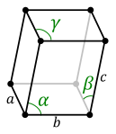
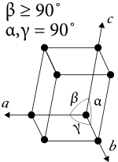
В кристаллах триклинной сингонии все три угла между ребрами элементарного параллелепипеда пространственной решетки являются косыми [клино (греч.) — наклонять].
В кристаллах моноклинной сингонии между указанными ребрами имеется лишь один косой угол (два других — прямые).

Slide 29
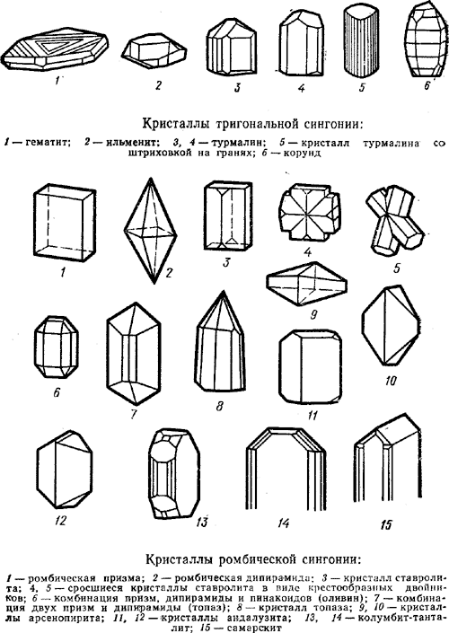
Ромбическая сингония характеризуется тем, что относящиеся к ней простые формы в сечениях, перпендикулярных к двойной оси симметрии, нередко имеют форму ромбов.
a ≠ b ≠ c
α=β=γ=90⁰

Slide 30
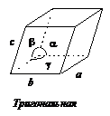
Тригональная сингония часто называется ромбоэдрической, так как для большинства видов симметрии этой сингонии характерна простая форма, называемая ромбоэдром .
Ромбо́эдр — параллелепипед,
грани которого являются равными
ромбами. По крайней мере две вершины ромбоэдра таковы, что все прилежащие к ним углы равны между собой. Параллелепипед является ромбоэдром тогда и только тогда, когда он имеет ось симметрии третьего порядка.

Slide 31
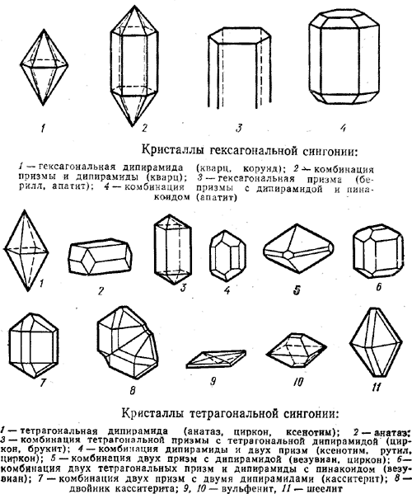
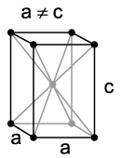
тетрагональная сингония - два из трёх базовых векторов имеют одинаковую длину, а третий отличается от них. Все три вектора перпендикулярны друг к другу.

Slide 32
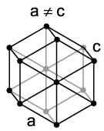
гексагональная сингония — Её элементарная ячейка строится на трёх базовых векторах, два из которых равны и образуют угол 120°, а третий им перпендикулярен. В гексагональной сингонии три элементарных ячейки образуют правильную призму на шестигранном основании.

Slide 33
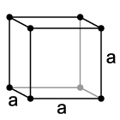
кубическая сингония - Элементарная ячейка кристалла кубической сингонии определяется тремя векторами равной длины, перпендикулярными друг другу.

Slide 36
Сингонии, в свою очередь, группируются в три категории:
низшую,
среднюю и
высшую.
Кристаллы низшей категории характеризуются наличием нескольких единичных направлений (не меньше 3) и отсутствием осей симметрии порядка выше 2. Сюда относятся три сингонии: триклинная, моноклинная и ромбическая.

Slide 37
Кристаллы средней категории обладают одним единичным направлением, совпадающим с единственной осью порядка выше 2. Сюда также принадлежат три сингонии: тригональная, тетрагональная и гексагональная.
В кристаллах высшей категории при отсутствии единичных направлений всегда имеется несколько осей порядка выше 2. Сюда относится одна кубическая сингония. Приведем подробные характеристики всех сингоний.

Slide 38
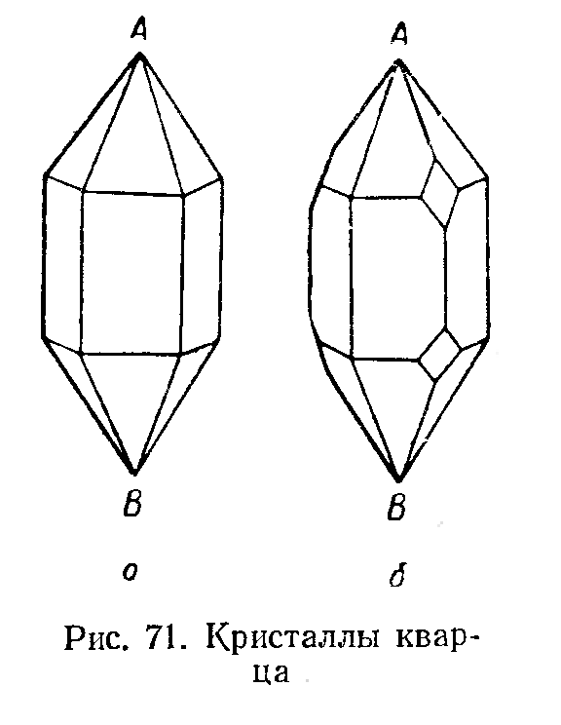
3 Определение симметрии реальных кристаллов
Нередко обнаруживаются мелкие грани, трижды повторяющиеся вокруг АВ, около верхних и нижних концов
вертикальных ребер.
Приняв во внимание эти
грани, придем к выводу о
наличии не шестерной, а
тройной оси симметрии
вдоль АВ.

Slide 39
Иногда на гранях наблюдаются незначительно отклоненные участки в виде тупых пирамидок (так называемые вицинали) *.
Отсутствие плоскостей симметрии, проходящих по середине треугольных граней.

Slide 40
Следует обращать внимание и на другие усложнения поверхностей кристаллов, например на характерную штриховку, покрывающую некоторые грани кристаллов, благодаря чему грани становятся как бы ступенчатыми.
Наличие штриховки в ряде случаев позволяет выяснить реальную симметрию тех или иных кристаллических образований.
Приняв во внимание указанную
штриховку, легко придем к выводу,
что через середины граней пирита
проходят не четверные, а двойные оси
симметрии.

Slide 41
При определении истинной симметрии кристаллов рекомендуется также пользоваться фигурами травления. Последние получаются, если действовать каким-нибудь растворителем на кристаллические грани.
В результате образуются небольшие ямки, зачастую ограниченные плоскостями (ямки в форме вогнутых многогранников) .
Асимметричное очертание таких фигур подтверждает вышеуказанное
заключение об отсутствии плоскостей симметрии, проходящих вдоль высот этих граней.

Slide 42
Иногда для определения симметрии пользуются кристаллизацией шаров, специально вырезанных из кристаллов. При этом в результате регенерации на шаровой поверхности появляются многочисленные грани.
Среди них встречаются и такие, которые на кристаллах обычно отсутствуют. Нередко эти грани вносят значительные поправки в имеющиеся представления о принадлежности веществ к тому или иному виду симметрии.

Slide 43
Устанавливая истинную симметрию кристаллических многогранников, необходимо учитывать и их физические свойства (показатель преломления).
Указания о симметрии кристаллов можно получить и при помощи рентгеновых лучей.
Использование структурного анализа.
Совокупность сведений, полученных всеми указанными методами позволяет устанавливать действительную симметрию реальных кристаллов.

